Slide 1
ShuffleNet: An Extremely Efficient Convolutional Neural Network for Mobile Devices

Slide 2
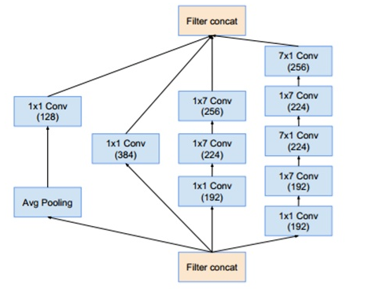
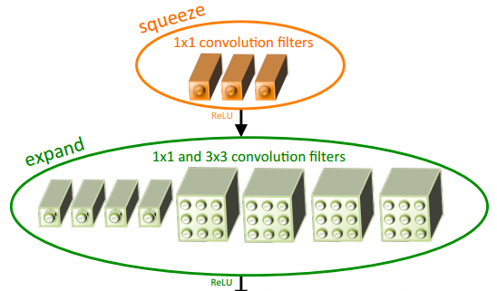
轻量模型
（1）卷积核分解，使用1×N和N×1的卷积核代替N×N的卷积核
（2）使用bottleneck结构，以SqueezeNet为代表
（3）以低精度浮点数保存，例如Deep Compression
（4）冗余卷积核剪枝及哈弗曼编码

Slide 3
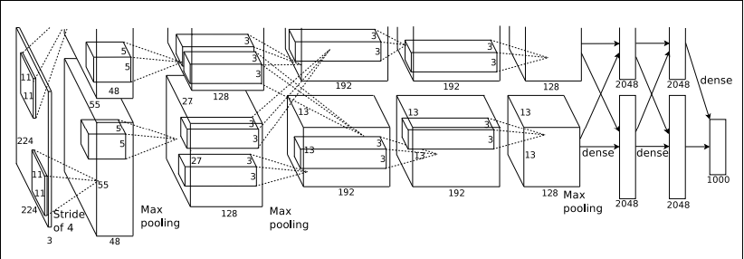
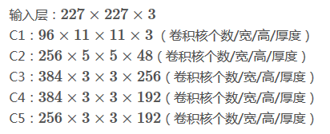
追溯到Alexnet

Slide 4
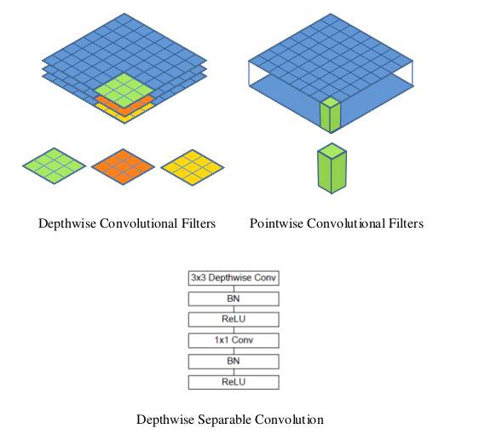
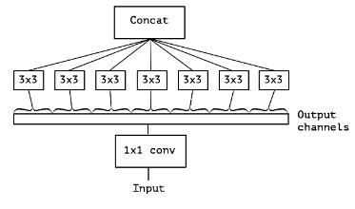
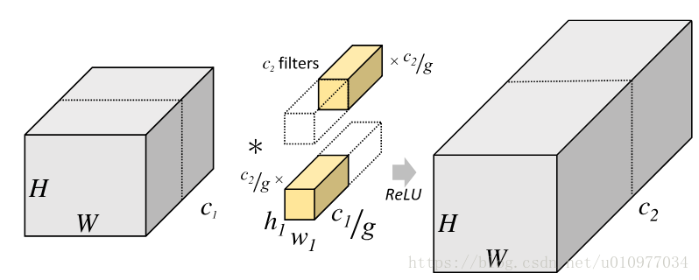
Group Conv & Depthwise Conv

Slide 5
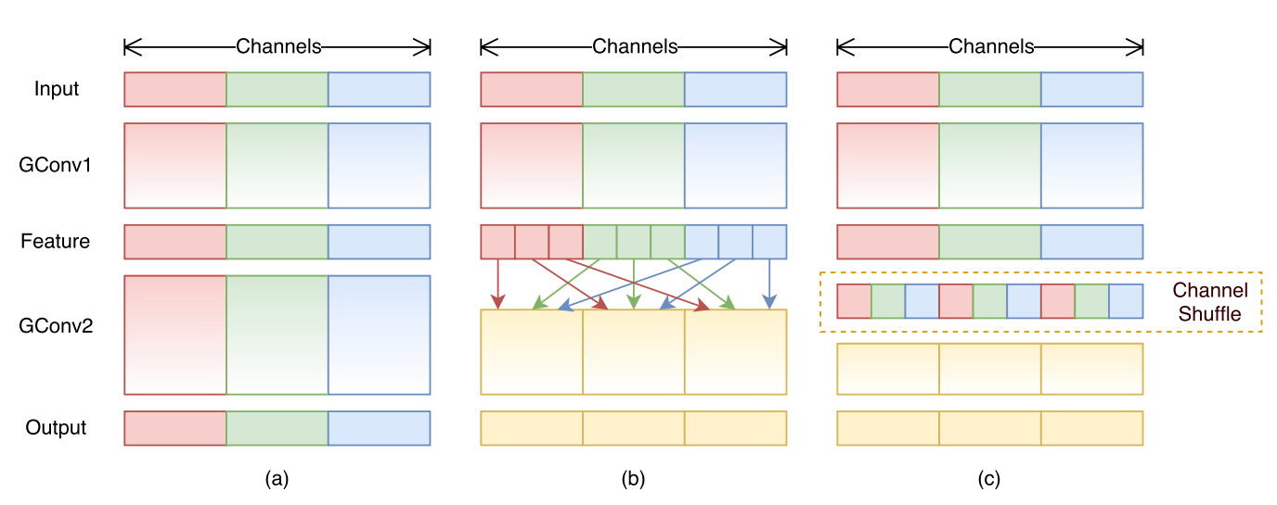
G Conv + Channel Shuffle

Slide 6
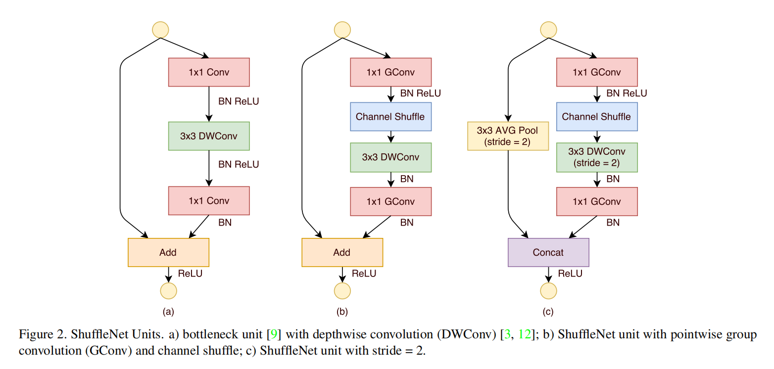

Slide 7
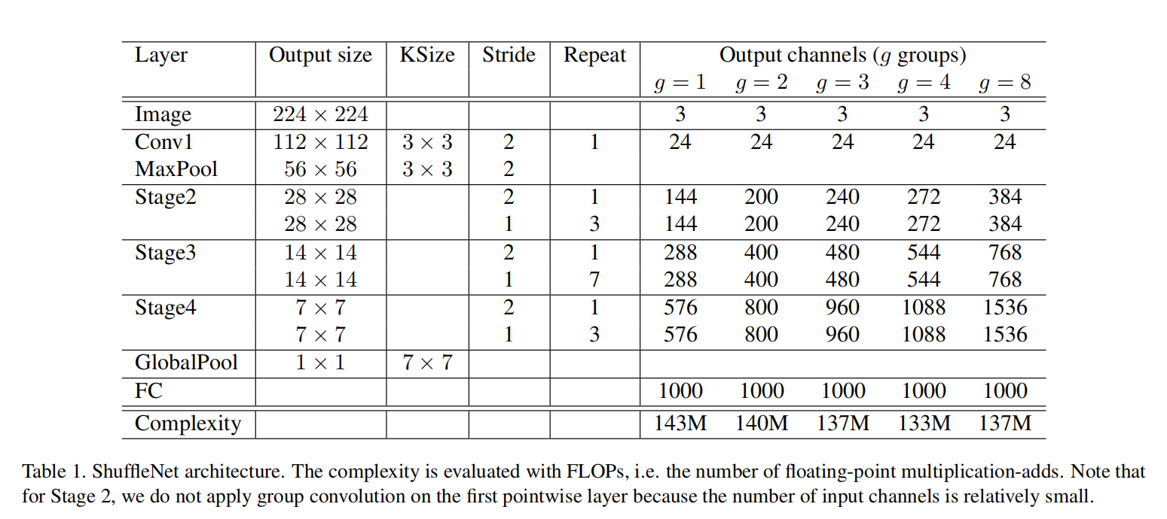
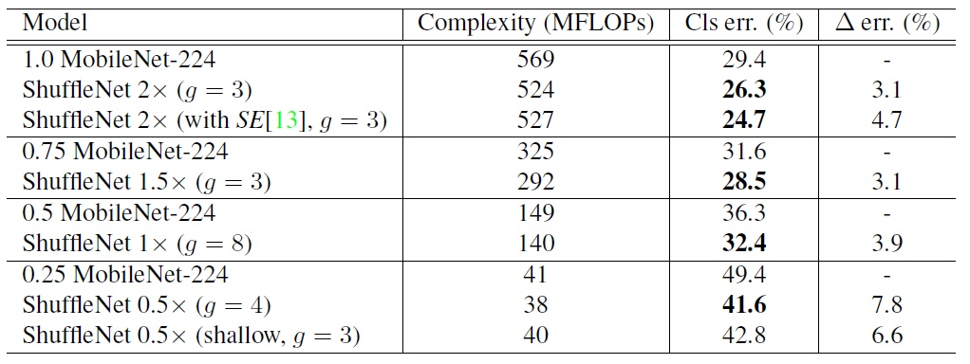
Number of groups
Floating-point Operations Per Second
13× actual speedup over AlexNet while main-
taining comparable accuracy.

Slide 8
ShuffleNet V2: Practical Guidelines for Efficient CNN Architecture Design

Slide 9
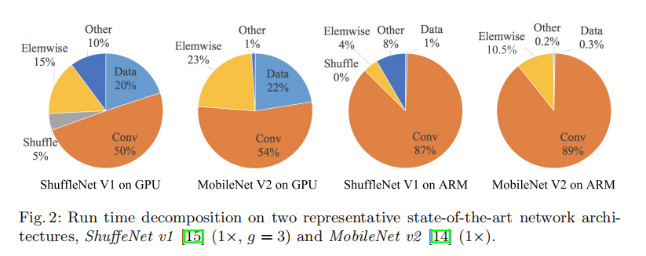

Slide 10
当输入、输出channels数目相同时，conv计算所需的MAC(memory access cost)最为节省。
过多的Group convolution会加大MAC开销。
网络结构整体的碎片化会减少其可并行优化的程序。
Element-wise操作会消耗较多的时间，不可小视。

Slide 11
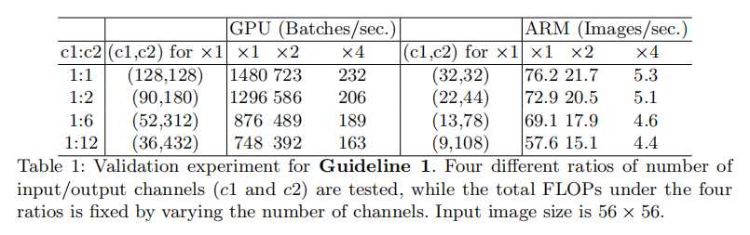
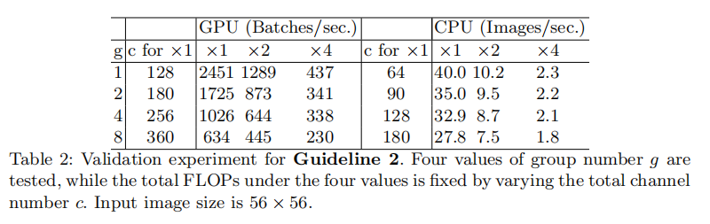
当输入、输出channels数目相同时，conv计算所需的MAC(memory access cost)最为节省。
过多的Group convolution会加大MAC开销。

Slide 12
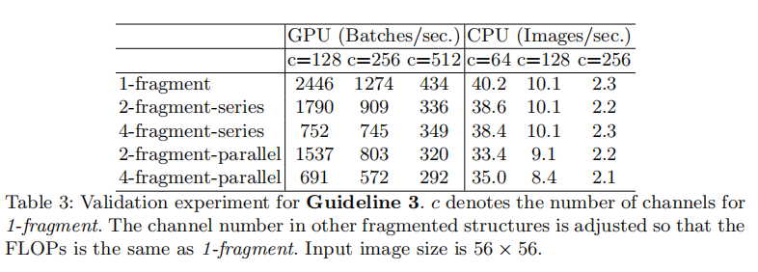
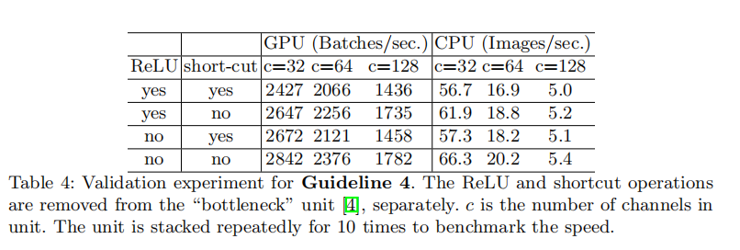
网络结构整体的碎片化会减少其可并行优化的程序。
Element-wise操作会消耗较多的时间

Slide 13
使用了bottleneck 1x1 group conv与module最后的1x1 group conv pointwise模块，使得input channels数目与output channels数目差别较大，违反了上述规则一与规则二；
其次由于它整体网络结构中过多的group conv操作的使用从而违反了上述规则三；
最后类似于Residual模块中的大量Element-wise sum的使用则进而违反了上述规则四。
Notes:
在ShuffleNetv1的模块中，大量使用了1x1组卷积，这违背了G2原则，另外v1采用了类似ResNet中的瓶颈层（bottleneck layer），输入和输出通道数不同，这违背了G1原则。同时使用过多的组，也违背了G3原则。短路连接中存在大量的元素级Add运算，这违背了G4原则。
为了改善v1的缺陷，v2版本引入了一种新的运算：channel split。具体来说，在开始时先将输入特征图在通道维度分成两个分支：通道数分别为 C-C’ 和C’ ，实际实现时二等分。左边分支做同等映射，右边的分支包含3个连续的卷积，并且输入和输出通道相同，这符合G1。而且两个1x1卷积不再是组卷积，这符合G2，另外两个分支相当于已经分成两组。两个分支的输出不再是Add元素，而是concat在一起，紧接着是对两个分支concat结果进行channle shuffle，以保证两个分支信息交流。其实concat和channel shuffle可以和下一个模块单元的channel split合成一个元素级运算，这符合原则G4。
对于下采样模块，不再有channel split，而是每个分支都是直接copy一份输入，每个分支都有stride=2的下采样，最后concat在一起后，特征图空间大小减半，但是通道数翻倍。

Slide 14
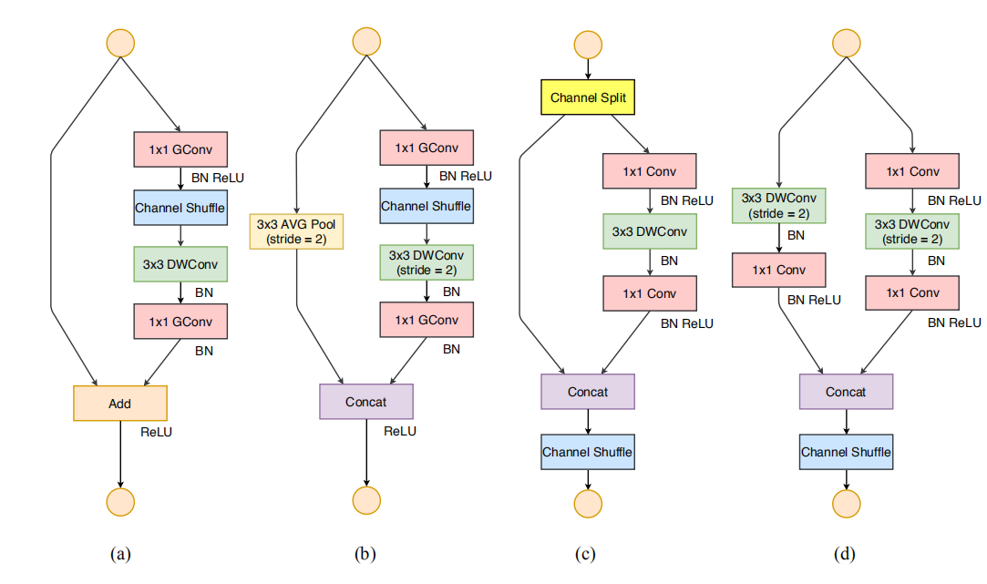
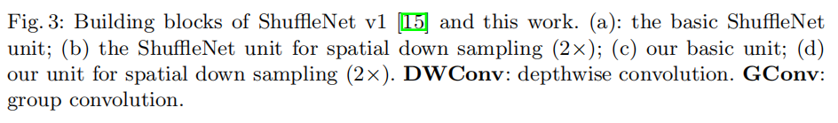
Notes:
在ShuffleNetv1的模块中，大量使用了1x1组卷积，这违背了G2原则，另外v1采用了类似ResNet中的瓶颈层（bottleneck layer），输入和输出通道数不同，这违背了G1原则。同时使用过多的组，也违背了G3原则。短路连接中存在大量的元素级Add运算，这违背了G4原则。
为了改善v1的缺陷，v2版本引入了一种新的运算：channel split。具体来说，在开始时先将输入特征图在通道维度分成两个分支：通道数分别为 C-C’ 和C’ ，实际实现时二等分。左边分支做同等映射，右边的分支包含3个连续的卷积，并且输入和输出通道相同，这符合G1。而且两个1x1卷积不再是组卷积，这符合G2，另外两个分支相当于已经分成两组。两个分支的输出不再是Add元素，而是concat在一起，紧接着是对两个分支concat结果进行channle shuffle，以保证两个分支信息交流。其实concat和channel shuffle可以和下一个模块单元的channel split合成一个元素级运算，这符合原则G4。
对于下采样模块，不再有channel split，而是每个分支都是直接copy一份输入，每个分支都有stride=2的下采样，最后concat在一起后，特征图空间大小减半，但是通道数翻倍。

Slide 15
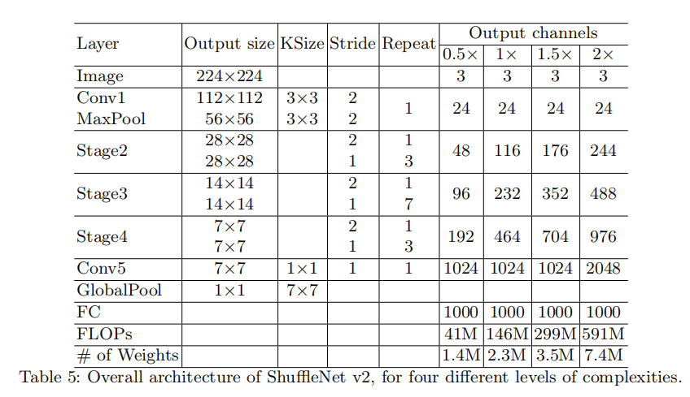

Slide 16
